Slide 1
Урок третий.
Образ Емельяна Пугачева в повести А.С.Пушкина «Капитанская дочка».

Slide 2
Урок литературы по теме:
Образ
Емельяна Пугачева
в повести А.С.Пушкина
« Капитанская дочка»

Slide 3
Образ Пугачёва, отраженный в народном сознании, до сих пор продолжает меняться. Некогда его предали церковной анафеме, в советские годы воспевали как защитника угнетённых, в недавние годы его опять стали «мазать» одной чёрной краской.

Slide 4
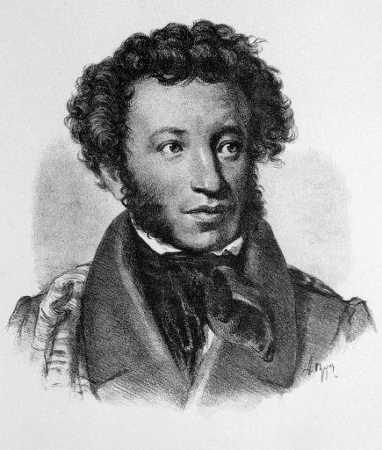
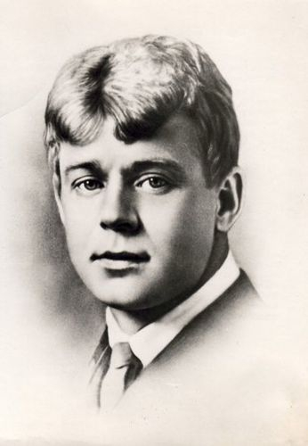
А.С.Пушкин
«История Пугачёва»
Всё предвещало новый мятеж. Не доставало только предводителя. Предводитель сыскался.
И этим предводителем
оказался донской казак Емельян Пугачёв, «дерзкий и решительный», как характеризует его сам поэт.
Сергей Есенин.
Поэма «Пугачёв».
Слава ему!
Пусть он даже не Пётр,
Чернь его любит
За буйство и удаль.

Slide 6
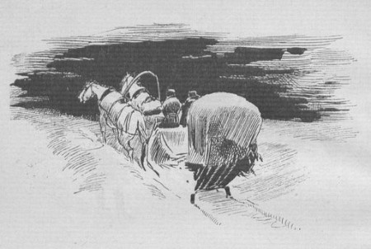
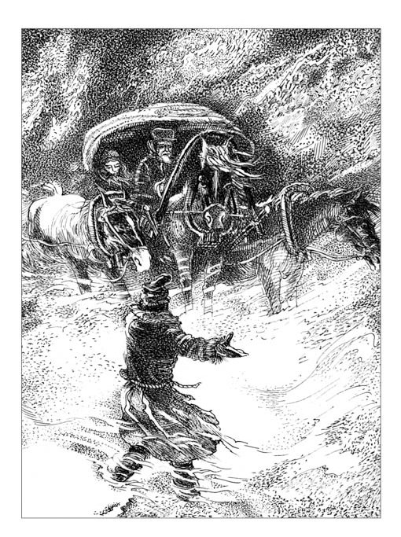
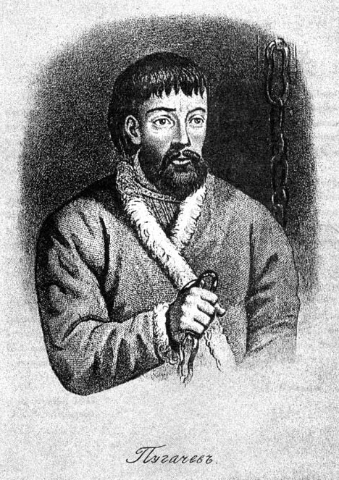
«Ну ,барин , беда: буран!..
Невесть и так куда заехали:
дороги нет и мгла кругом.»

Slide 7
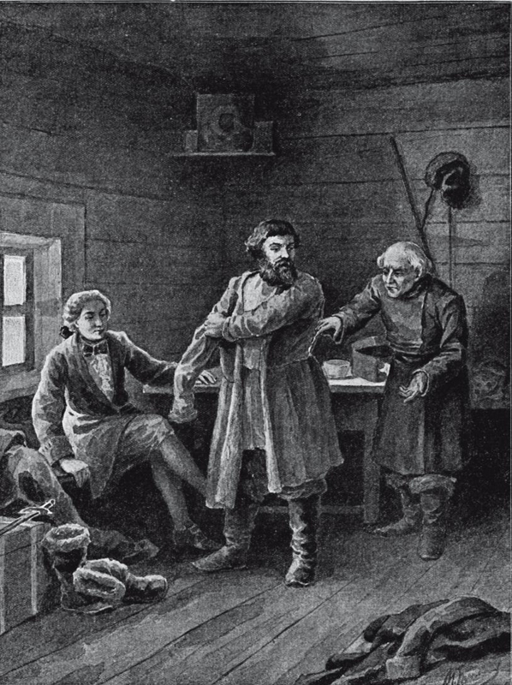

Slide 8
Глава 2 «Вожатый».
Пушкин показывает природные качества человека, ещё «не играющего роль в истории». Гринёв поражён его загадочной силой.

Slide 9
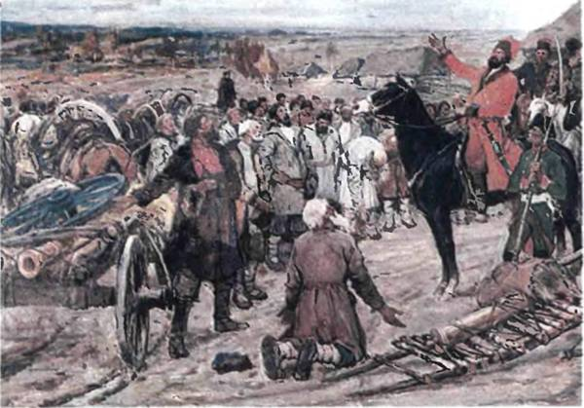
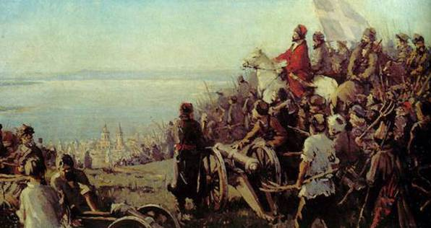
Глава 7«Приступ».
Пугачёвцы не шайка, а «конные толпы». Поведение
Пугачёва говорит о его смелости и мужестве.

Slide 10
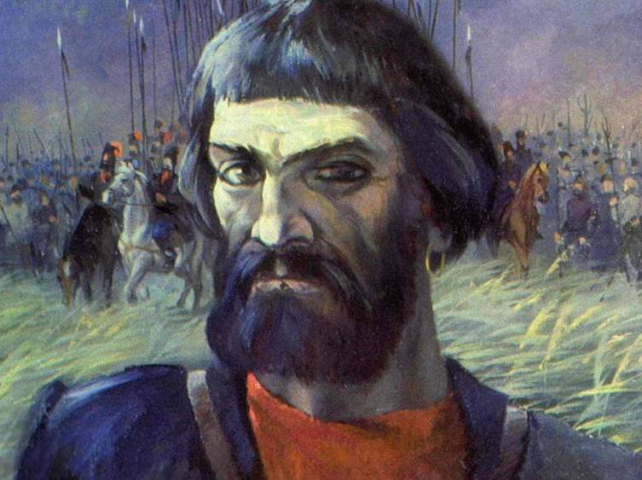
Образы доброго молодца, орла и льва рисуют Пугачева как удалого , гордого, смелого вождя.

Slide 11
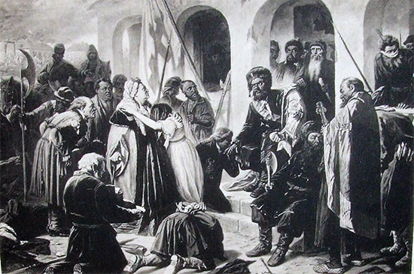
Эпизод «Взятие крепости».
Пугачев вершит «суд и расправу», ведёт себя как государь, но щадит Гринева. Значит , осталось в душе злодея что-то человеческое.

Slide 12
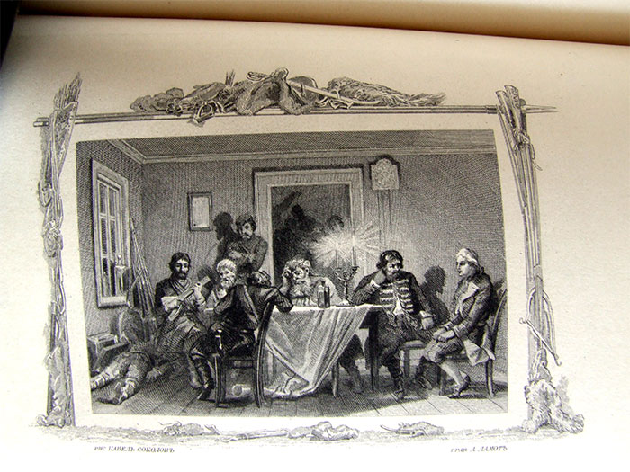
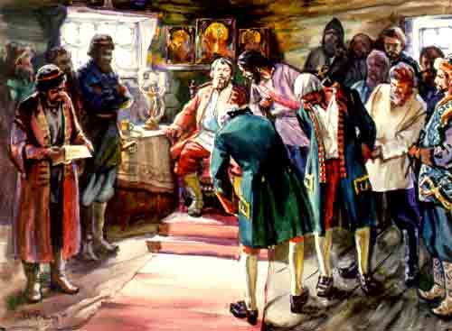
Глава 8 «Незваный гость». Пушкин изображает не сборище убийц и насильников, а молодые и красивые лица. Люди просты в обращении, смелы и решительны.

Slide 13
1 Не уронил ли Гринёв чести и достоинства дворянина в разговоре с Пугачёвым?
2 Чем отличается поведение и речь Гринёва в разговоре с самозванцем от ответа Ивана Кузьмича?
3 Почему Гринёв отказывается от предложения Пугачёва?

Slide 14
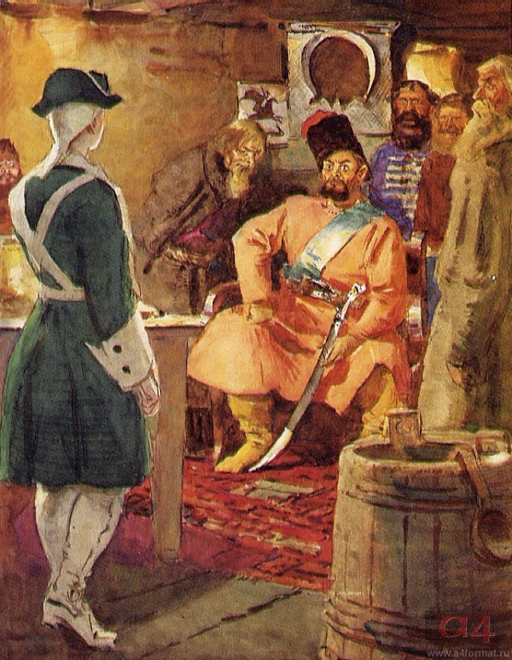
Глава 11 «Мятежная слобода»
Пугачёв сидел под образами , в красном кафтане, в высокой шапке и важно подбочась.
«Кто из моих людей смеет обижать сироту ? -закричал он.»

Slide 15
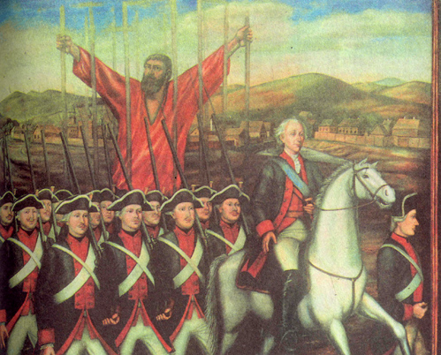
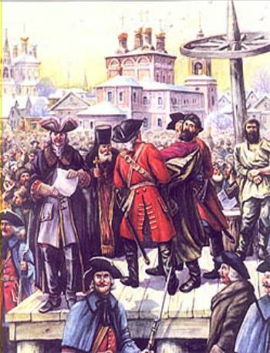
10 января 1775 года морозным утром в Москве на Болотной площади был казнён Емельян Пугачёв.

Slide 16
Высказывание историка эпохи Екатерины Второй.
«Емелька Пугачёв , бесспорно, принадлежал к редким явлениям, к извергам, вне законов природы рождённым; ибо в естестве его не было и малейшей искры добра, того благого начала, той духовной части, которые разумное творение от бессмысленного животного отличают.
История сего злодея может изумить порочного и вселить отвращение даже в самих разбойниках и убийцах. Она вместе с тем доказывает, как низко может падать человек и какою адской злобою может быть преисполнено его сердце».

Slide 17
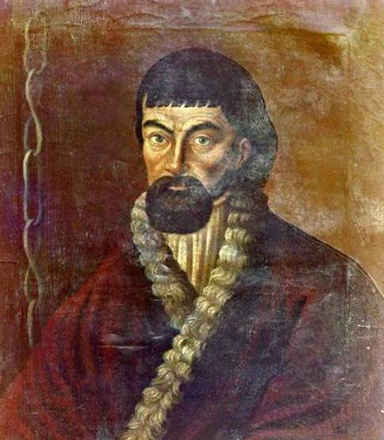
Образ Пугачёва в повести «Капитанская Дочка»
Пушкин изображает Пугачёва сложной и противоречивой натурой.
С одной стороны, он вор и злодей, объявленный государственным преступником.
Но он же справедливый и благородный человек, помнящий добро, помогающий Гринёву выбраться из занятой мятежниками крепости, а потом освобождающий Машу Миронову от тирании Швабрина.

